Slide 1
第4讲 限定性线性表
——栈和队列

Slide 2
第4讲 栈和队列
教学要求：
1、理解和掌握：
    堆栈/队列的相关概念、定义及运算
    顺序和链式2种不同存储结构
    堆栈/队列实现方法和应用
2、理解：优先级队列并能进行初步的应用。

Slide 3
内容提要
栈：
  栈的定义和运算
  栈的顺序存储结构－顺序栈
  栈的链式存储结构－链栈
  栈的应用
队列
  队列的定义和运算
  队列的顺序存储结构－循环队列
  队列的链式存储结构－链队列
  队列的应用
  优先队列

Slide 4

引子
生活中的例子：
  羊肉串
  洗盘子
  子弹夹
  食堂吃饭队伍
  银行柜台服务
它们都是操作受限的线性表

Slide 5
堆栈和队列
栈和队列是两种重要的线性数据结构。从数据角度来讲，栈和队列是特殊线性表，其特殊性在于操作的特殊性，是操作受限的线性表:栈按“后进先出”的规则进行插入、删除操作，队按“先进先出”的规则进行插入、删除操作。

Slide 6
栈
一、栈的基本概念
栈(Stack) ：限定仅在表的一端进行插入和删除操作的线性表。
栈顶(top):表的插入和删除端。
栈底(bottom)：表的另一端。
空栈：没有任何元素的栈。
后进先出(LIFO)：Last In First Out)

Slide 7
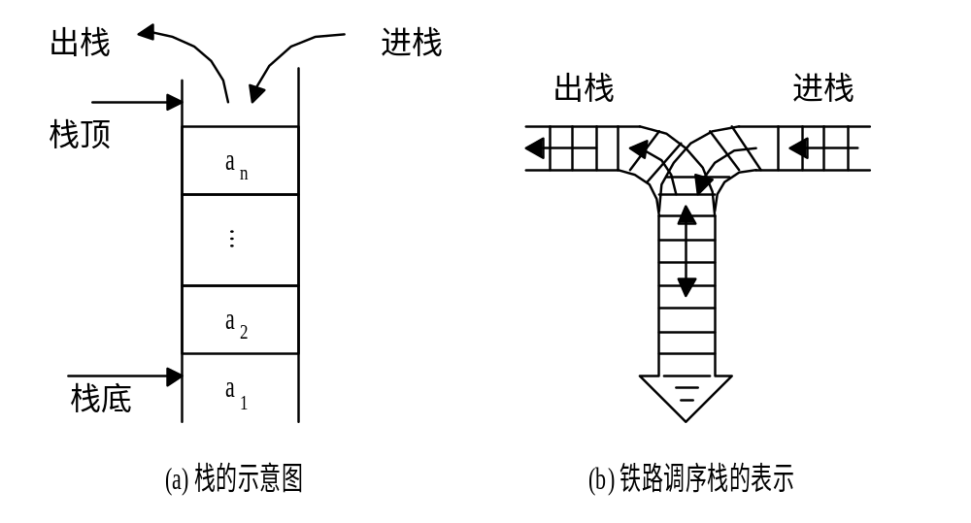
图3.1 栈

Slide 8
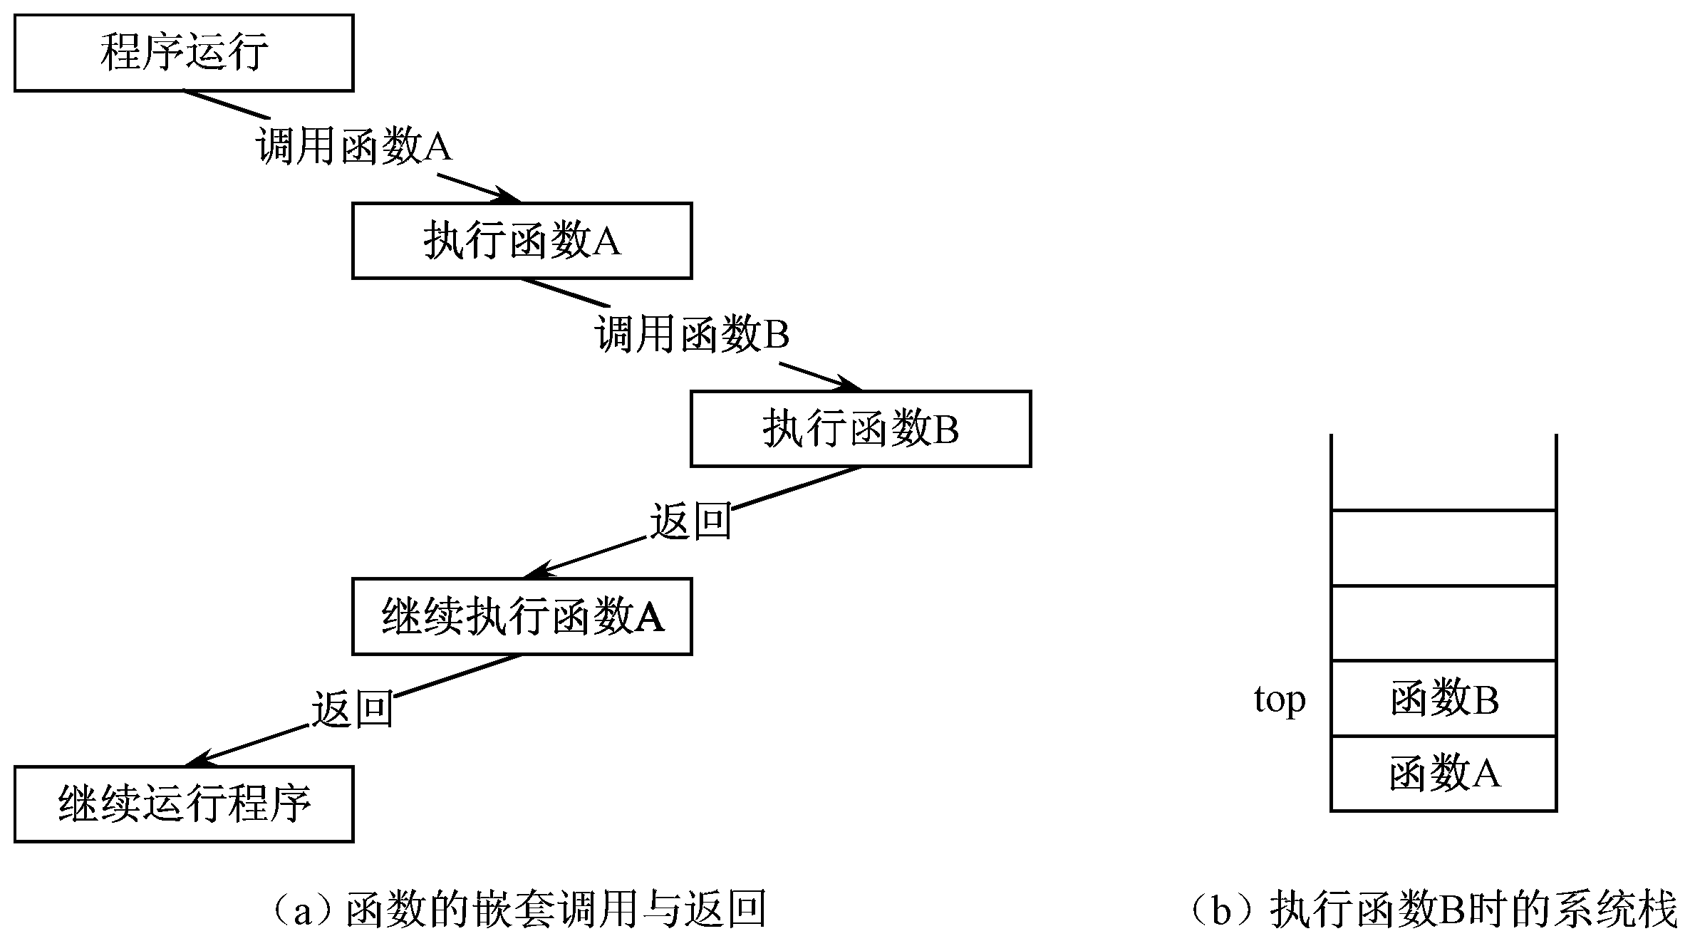
二、栈的应用
栈是嵌套调用机制的实现基础
使用栈以非递归方式实现递归算法

Slide 9
Example
例1：有三个元素按a、b、c的次序依次进栈，且每个元素只允许进一次栈，则可能的出栈序列有多少种？
情况1：
栈顶
栈顶
c
栈顶
b
栈顶/栈底
a

Slide 10
例1：有三个元素按a、b、c的次序依次进栈，且每个元素只允许进一次栈，则可能的出栈序列有多少种？
情况1：
出栈序列：c
栈顶
栈顶
c
出栈序列：c、b
栈顶
b
出栈序列：c、b、a
栈顶/栈底
a

Slide 11
例1：有三个元素按a、b、c的次序依次进栈，且每个元素只允许进一次栈，则可能的出栈序列有多少种？
情况2：
出栈序列：b
栈顶
栈顶
b
栈顶/栈底
a

Slide 12
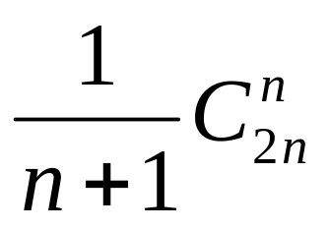
关键点：只规定了入栈的次序，没有规定出栈的次序。
公式：

Slide 13
栈的抽象数据类型
ADT Stack{
数据元素：可以是任意类型的数据，但必须属于同一个数据对象。
关系： 栈中数据元素之间是线性关系。
基本操作：
（1） InitStack(S)
操作前提： S为未初始化的栈。
操作结果： 将S初始化为空栈。
（2） ClearStack(S)
操作前提： 栈S已经存在。
操作结果： 将栈S置成空栈。

Slide 14
（3） IsEmpty(S)
操作前提：栈S已经存在。
操作结果：判栈空函数，若S为空栈，则函数值为TRUE，否则为FALSE。
（4） IsFull(S)
操作前提：栈S已经存在。
操作结果：判栈满函数，若S栈已满，则函数值为TRUE， 否则为FALSE。
（5） Push(S,x)
操作前提：栈S已经存在。
操作结果：在S的顶部插入(亦称压入)元素x；若S栈未满，将x插入栈顶位置，若栈已满，则返回FALSE，表示操作失败，否则返回TRUE。

Slide 15
（6） Pop(S, x)
操作前提：栈S已经存在。
操作结果：删除(亦称弹出)栈S的顶部元素，并用x带回该值；若栈为空，返回值为FALSE，表示操作失败，否则返回TRUE。
（7） GetTop(S, x)
操作前提： 栈S已经存在。
操作结果：取栈S的顶部元素。与Pop(S, x)不同之处在于GetTop(S,x)不改变栈顶的位置。
}ADT Stack;

Slide 16
三、栈的顺序存储结构 (顺序栈)
顺序栈是利用一组地址连续的存储单元（数组）依次存放自栈底到栈顶的数据元素，同时设置top指示栈顶元素的当前位置（即对应的数组元素下标）。可设当栈为空栈时，栈顶top值为-1。
top的含义？

Slide 17
栈的顺序存储结构定义如下：
＃define TRUE 1
＃define FALSE 0
＃define Stack_Size 50
typedef struct
{
StackElementType elem［Stack_Size］;
/*用来存放栈中元素的一维数组*/
int top; /*用来存放栈顶元素的下标*/
}SeqStack;
SeqStack s,*t;
*elem
/*用来存放栈中元素的动态数组，使用malloc或new申请空间*/

Slide 18
提问
顺序栈（最大个数是MaxSize）
  栈满的条件：
  栈空的条件：

Slide 19
  进栈、出栈示意图
栈满
栈空
top
F
5
5
top
F
5
top
top
E
4
4
E
4
top
top
3
D
3
D
3
top
top
C
2
2
C
2
top
top
B
B
1
1
1
top
top
A
0
A
0
0
top
top=-1
进栈
出栈
栈空
设数组个数为MaxSize
top=-1,栈空，此时出栈，则下溢（underflow)
top= MaxSize -1,栈满，此时入栈，则上溢（overflow)
栈顶指针top,指向实际栈顶
的位置，初值为-1

Slide 20
假设用数组s[MaxSize]存储堆栈的数据元素，显然：s[0]为最早进入堆栈的元素，称为栈底元素；s[top]为最迟进入堆栈有元素，称为栈顶元素。
当top==MaxSize-1时，称为栈满。这时若有元素进栈，则会发生“数组越界”错误，称为栈上溢；
当top==-1时，称为栈空；这时不能进行正常的出栈操作。

Slide 21
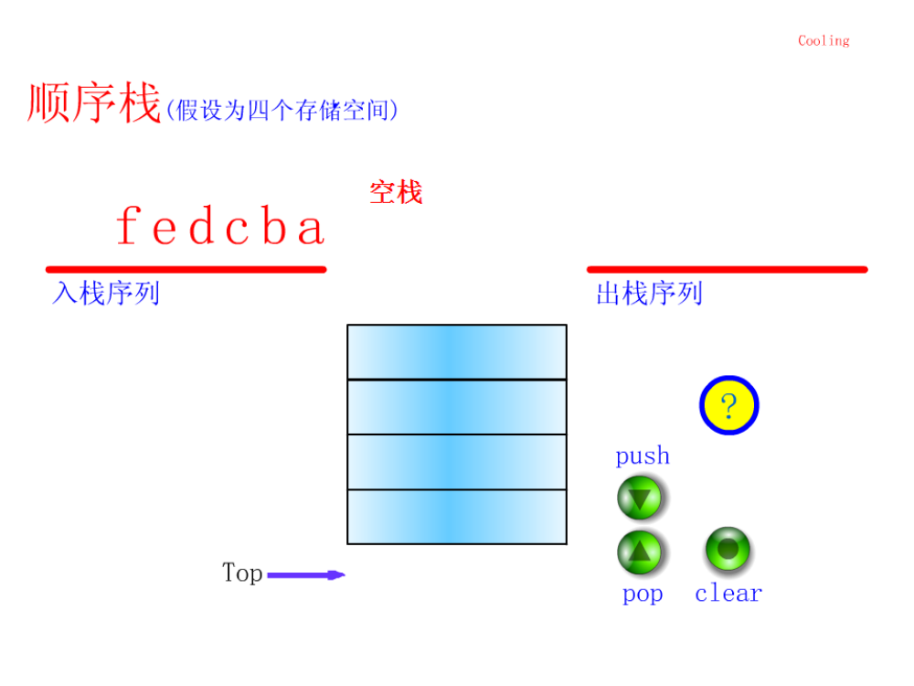

Slide 22
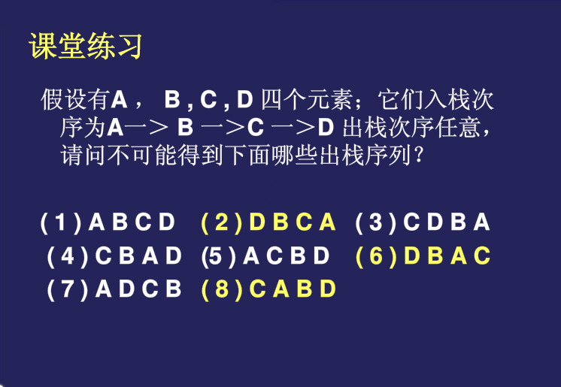

Slide 23
四、顺序栈的基本操作
初始化顺序栈
void initstack(SeqStack *s){
s->top=-1;
}
若定义的顺序表是动态数组，则还需
s->elem=(StackElementType *)
malloc(sizeof(StackElementType)*stack_size)
空栈

Slide 24
进栈操作
int Push(SeqStack *S,StackElementType x)
{
if (S->top==Stack_Size-1) /*判断栈是否满*/
return (FALSE);
S->top++; /*修改栈顶指针*/
S->elem[S->top]=x; /*元素x进栈*/
return(TRUE);
}

Slide 25
出栈操作：
int Pop(SeqStack *S,StackElementType *x)
{ /*将栈顶元素弹出保存在x所指的存储空间中*/
if (S->top = = -1) //在出栈之前需要判断栈是否为空
return (FALSE);
else
{
*x=S->elem[S->top]; /*栈顶元素赋给x指向的存储空间*/
S->top--; /*调整栈顶指示器，让其指向下一个存储单元*/
return (TRUE);
}
}

Slide 26
4.取栈顶元素
int GetTop(SeqStack *S, StackElementType *x)
{
/* 将栈S的栈顶元素弹出，放到x所指的存储空间中，但栈顶指针保持不变 */
if(S->top==-1) /*栈为空*/
return(FALSE);
else
{
*x = S->elem[S->top];
return(TRUE);
}
}
取栈顶元素与出栈
操作的区别？

Slide 27
课堂练习
调用以上实现的顺序栈SeqStack，实现将字母‘A’~‘J’全部进栈，再全部出栈。

Slide 28
扩展知识——
堆栈共用问题
两个堆栈共享空间目的：节省空间
0
maxsize-1
a₀
…
a_{i}
…
a_{j}
…
a_{m}
LeftTop
RightTop
两个堆栈共享空间的运算：初始化
进栈
出栈

Slide 29
数据结构定义：
typedef struct
{ datatype stack[maxsize];
int LeftTop;
int RightTop;
} dqstack;

Slide 30
初始化算法
void InitiDqstack(dqstack*s);
{
s->LeftTop=-1;
s->RightTop=maxsize;
}

Slide 31
int PushDqstack(dqstack*s,char WhichStack,DataType x)
{if (s->LeftTop+1=＝ s->RightTop)
{printf(“栈满”);
return 0;}
if (WhichStack!=‘L’&& WhichStack !=‘R’)
{printf(“出错”);
return 0;}
if (WhichStack==‘L’) s->stack[++s->LeftTop]=x;
else s->stack[--s->RightTop]=x;
return 1;
}
判断是否栈满
判断输入是否错
X入左栈
X入右栈
进栈算法

Slide 32
共用堆栈的出栈算法:
参考P83。
共用堆栈的算法练习
已知：一个双向堆栈stack[M](M自己定义)，编写一个算法：要求从键盘输入数据，若输入的是奇数，则存入左栈；若输入的是偶数，则存入右栈，直到栈满为止。

Slide 33
五、栈的链式存储结构：链栈
用链式存储结构实现的栈称为链栈。
通常链栈的形式同单链表一样，因此其结点结构与单链表的结构相同。
栈有两个端：栈顶和栈底。
一般链栈都设计成把靠近头结点的一端定义为栈顶，这样插入和删除元素时不需要遍历整个链。
哪一端作为栈顶合适？

Slide 34
top
top
top
^
a₁
^
a_{n}
a_{n-1}
将链栈的栈顶指针top设计为指向头结点的指针，这样压栈和出栈操作就相当与在头结点后面插入结点或删除结点。
……
a₁
^

Slide 35
链栈的结构可用C语言定义如下：
typedef struct node
{
StackElementType data;
struct node *next;
}LinkStackNode;
typedef LinkStackNode *LinkStack;

Slide 36
(1) 进栈操作（示意图）
top
S
a_{n+1}
①创建一个结点
③修改栈顶
a_{n}
②找到该结点的后继
a_{n-1}
……
a₁
^

Slide 37
(1) 进栈操作。
int Push(LinkStack top, StackElementType x)
/* 将数据元素x压入栈top中 */
{
  LinkStackNode * temp;
  temp=(LinkStackNode * )malloc(sizeof(LinkStackNode));
  if(temp==NULL) return(FALSE); /* 申请空间失败 */
  temp->data=x;
  temp->next=top->next;
  top->next=temp; /* 修改当前栈顶指针 */
  return(TRUE);
}

Slide 38
(2) 出栈操作（示意图）
top
①修改栈顶
X
a_{n}
temp
a_{n}
③释放空间
②保存原栈顶元素
a_{n-1}
……
a₁
^

Slide 39
(2) 出栈操作。
int Pop(LinkStack top, StackElementType *x)
{ /* 将栈top的栈顶元素弹出， 放到x所指的存储空间中 */
  LinkStackNode * temp;
  temp=top->next;
  if(temp==NULL) /*栈为空*/
return(FALSE);
  top->next=temp->next;
  *x=temp->data;
  free(temp); /* 释放存储空间 */
  return(TRUE);
}

Slide 40
栈的应用举例
回文游戏
十进制数转十六进制。
括号匹配问题。
中缀表达式与后缀表达式

Slide 41
应用1——回文游戏：顺读与逆读字符串一样
  例如：dad
【解法一】算法思想：将一个串s的字符依次压入栈中，然后逐步将栈中元素弹出栈，并将出栈元素放入一个新串t中。如果s和t相等，则s是一个回文串。
【解法二】算法思想：读入字符串全部压入栈，然后逐步将栈中元素弹出栈，将原串字符一个一个与出栈字符依次比较，若不等，非回文，若直到栈空都相等，则为回文
请课后完成

Slide 42
应用2——数制转换：将十进制数转换成其他进制
算法思想：求余，把余数依次入栈，直到商为0，然后当栈不空时，把栈中的元素全部出栈。
举例: 把十进制数159转换成八进制数
8
159
余 7
2
top
8
19
余 3
3
top
3
8
2
余 2
7
top
7
7
0
2 3 7
top
(159)10=(237)8
数制转换

Slide 43
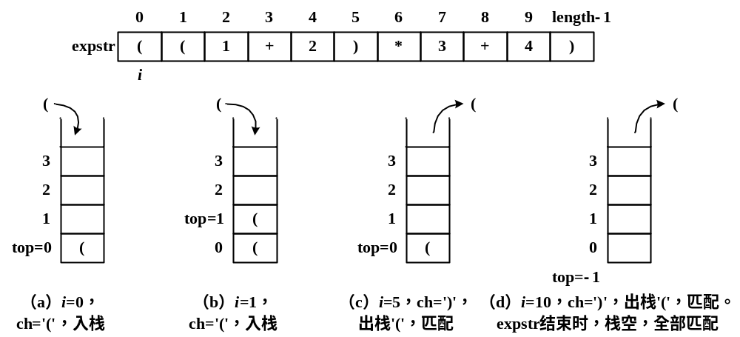
应用3 ——判断表达式中圆括号是否匹配

Slide 44
设计思路
读表达式序列
若读入的是除括号以外的内容，则忽略，继续往后读序列；
若读入的是左括号，则直接入栈，等待相匹配的右括号；
若读入的是右括号：
  与当前栈顶的左括号匹配，将栈顶的左括号出栈；
  不匹配（括号类型），属于不合法的情况。
  栈中已无等待匹配的左括号，属不合法的情况。
如果输入序列已读尽，而栈中仍有等待匹配的左括号，属不合法的情况。
当输入序列和栈同时变为空时，说明所有括号完全匹配。

Slide 45
应用4：中缀表达式与后缀表达式
中缀表达式：它一种通用的算术或逻辑公式表示方法，操作符以中缀形式处于操作数的中间，是人们常用的算术表示方法。
后缀表达式：后缀表达式也叫逆波兰表达式，该表达式不包含括号，运算符放在两个运算对象的后面，所有的计算按运算符出现的顺序，严格从左向右进行（不再考虑运算符的优先规则），如中缀表达式(2+1)*3的后缀表达式为：21+3*

Slide 46
计算后缀表达式的算法思想
建立一个栈 S 。
从左到右读后缀表达式，如果读到操作数就将它压入栈S中，
如果读到n元运算符(即需要参数个数为n的运算符)则取出由栈顶向下的n项按操作符运算，再将运算的结果代替原栈顶的n项，压入栈S中 。
如果后缀表达式未读完，则重复上面过程，最后输出栈顶的数值则为结束。

Slide 47
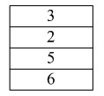
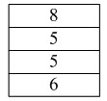

举例：6 5 2 3 + 8 * + 3 - *
读到数字
读到+
读到8
……

Slide 48

中缀表达式如何转换成后缀表达式？

Slide 49
1）如果遇到操作数，直接将其输出。
2）如果遇到‘（’，入栈
3）如果遇到’）’，则将栈元素弹出，将弹出的操作符输出直到遇到左括号为止。注意，左括号只弹出并不输出。
4）如果遇到除括号外的其他运算符，当其优先级高于栈顶运算符时，直接入栈。否则从栈顶开始，依次弹出比当前处理的运算符优先级高和优先级相等的运算符，直到一个比它优先级低的或者遇到了一个左括号，将其入栈。
5）如果读到了输入的末尾，则将栈中所有元素依次弹出。

Slide 50
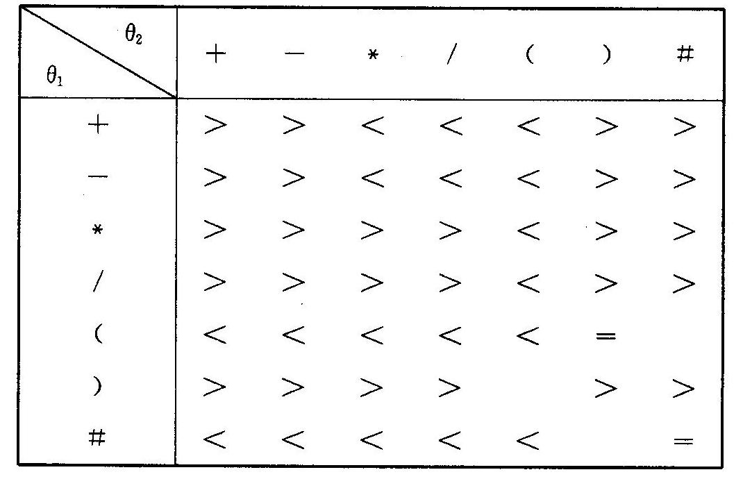
运算符之间的优先关系

Slide 51




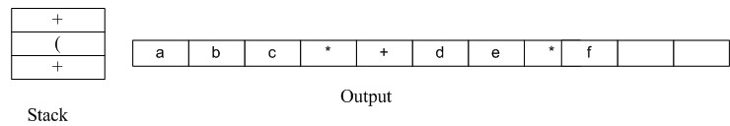
举例：a + b*c + (d * e + f) * g
……

Slide 52
写出中缀表达式A+B*(C-D*(E+F)/G+H)-(I+J)*K的后缀表达式。
ABCDEF+*G/-H+*+IJ+K*-

Slide 53

补充：栈与递归的实现
1、什么是递归
直接或间接调用自身的算法称为递归算法
例：阶乘函数的递归定义

Slide 54
2、 设计递归算法的方法
(1) 寻找方法，将问题化为原问题的子问题求解（例n!=n*(n-1)!）。
(2) 设计递归出口，确定递归终止条件(例求解n!时，当n=1时，n! =1)。

Slide 55
//求阶乘的递归程序
int fact(int n)
{ int x,y;
if (n<0) { cout<<“error!”<<endl; return -1;}
if(n==0) return 1;
else
{ x=n-1; y=fact(x); return n*y; }
}
void main()
{ int fn;
fn=fact(3);
cout<<fn<<endl;
}

Slide 56
3、 递归函数调用过程
main
fact(3)
fact(2)
fact(1)
fact(0)
保护现场
保护现场
保护现场
保护现场
fn=fact(3)
y=fact(2)
y=fact(1)
y=fact(0)
return(1)
恢复现场
恢复现场
恢复现场
恢复现场
return(3*y)
return(2*y)
return(1*y)
结束
n=3的阶乘递归函数执行过程

Slide 57
3、 递归函数调用过程
1) 向下递归，保护现场：
保留本层参数与返回地址
给下层参数赋值
将程序转移到被调函数的入口
2）向上返回，恢复现场：
保存被调函数的计算结果；
恢复上层参数
依照被调函数保存的返回地址， 将控制转移回调用函数。

Slide 58
fact(1)现场 | 返回地址
保护 | y=
 | x=0
 | n=1
fact(2)现场 | 返回地址
保护 | y=
 | x=1
 | n=2
fact(3)现场 | 返回地址
保护 | y=
 | x=2
 | n=3
main()现场 | 返回地址
保护 | fn=

Slide 59
根据栈中内容，恢复fact(1)现场
返回地址
y=
x=0
n=1
1
根据栈中内容，恢复fact(2)现场
返回地址
y=
x=1
n=2
1
返回地址
根据栈中内容，恢复fact(3)现场
y=
x=2
n=3
2
根据栈中内容，恢复main()现场
fn=
返回地址
6

Slide 60
4、递归求解的优缺点：
优点：
（1）递归问题描述简捷，结构清晰
（2）程序的正确性容易证明
缺点：
（1）重复计算时间性能较差，
（2）使用系统栈，空间性能较差

Slide 61
5、消除递归
可用循环结构进行递推。
自己用堆栈模拟系统的运行时的栈，通过分析只保存必须保存的信息，从而用非递归算法替代递归算法(略) 。

Slide 62
如：阶乘问题的递归算法Fact(n)
long fact2(int n)
{
int fac=1;
for(int i=1;i<=n;i++)
fac=fac*i;
return fac;
}
long fact1(int n)
{
if(n==0) return 1;
return n*fact1(n-1);
}

Slide 63

田字表中路径数
如下图所示，田字表由m*n个1*1的方格所组成，在田字表右下角原点处（0,0）处有一小人，该小人需要可以沿着表中框线向上或向右前进。则小人从原点出发，到达（m，n）定点可以有多少中走法。
(m,n)
(0,0)

Slide 64
算法分析：小人只能向上或向右前进，则小人需要到达目的地，可以分为以下情况：
如果：m=0，只有直线向上的走法；n=0，则只有直线向右的走法。
否则： m,n≠0则有两种选择到达目的地：
(1)从(m,n-1) 向上走一步到达
(2)从(m-1,n)向右走一步到达
把求从原点处到(m.n)的走法数的问题求解化为从原点到(m,n-1)的走法数的问题求解和从原点到(m-1,n)的走法数的问题求解
(m,n)
(0,0)

Slide 65
田字表中路径数函数
//计算从原点到达(m,n)的走法数
int road(int m,int n) {
如果 m=0 或n=0；
返回1； //递归出口
否则
返回 road(m-1,n)+road(m,n-1);
}

Slide 66
//计算从原点到达(m,n)的走法数
int road ( int m,int n)
{
if (m==0||n==0)
return 1;
else
return road(m,n-1)+road(m-1,n);
}
void main()
{
int m,n;
cin>>m>>n;
cout<<"路径总数："<< road(m,n);<<endl;
}

